Slide 1
无锡三日游
最佳旅行攻略

Slide 2
行程概览
Day 1: 太湖三国水浒城
Day 2: 灵山大佛+拈花湾
Day 3: 惠山古镇+南长街

Slide 3

Day 1: 太湖三国水浒城
📍 太湖三国水浒城
🎭 三英战吕布演出
🌊 蠡湖日落
🍜 太湖三白
🏨 太湖度假酒店

Slide 4

Day 2: 灵山大佛
📍 灵山大佛（88米）
🪷 九龙灌浴
🏮 拈花湾
🌸 梵天花海
🍽️ 素斋

Slide 5

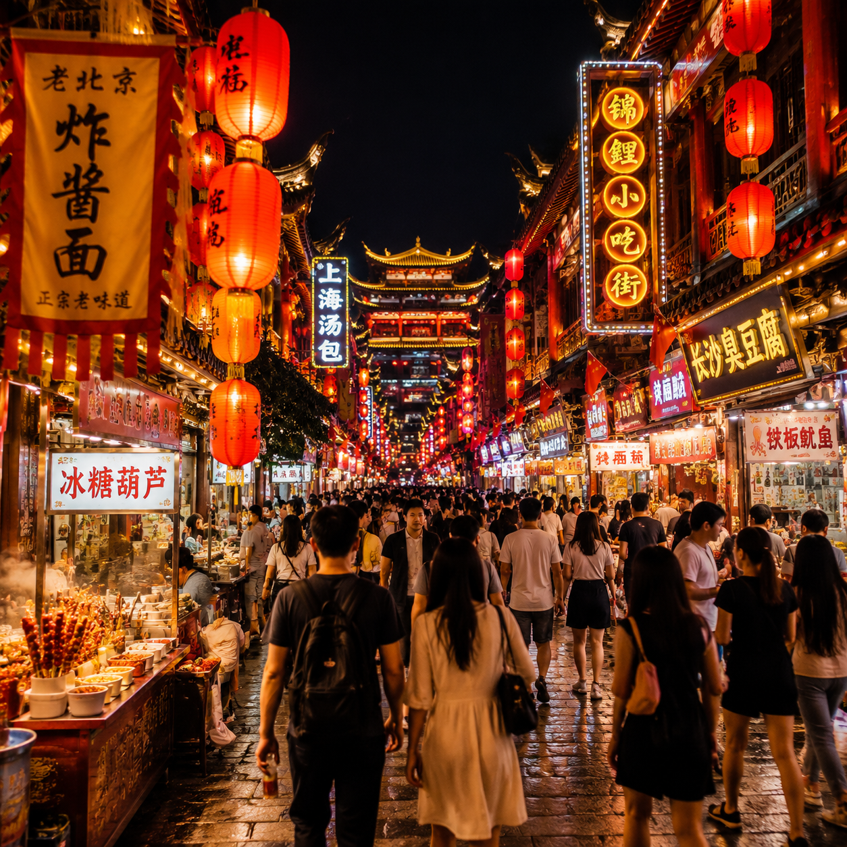
Day 3: 古镇+夜景

Slide 6

美食推荐
🥢 无锡排骨
🍑 阳山水蜜桃
🥮 惠山油酥饼
🍜 太湖三白
🍮 玉兰饼

Slide 7
实用信息
📅 最佳季节: 3-5月、9-11月
🚄 高铁: 无锡站/东站
✈️ 机场: 苏南硕放
💰 预算: 1000-1500元

Slide 8
祝旅途愉快！
无锡等你来~

